Slide 1
ورشة العمل الإقليمية حول سياسة خفض الفقر
أداة التحسين - الفقر المتعدد الأبعاد
الإسكوا
ورشة العمل الإقليمية حول سياسة خفض الفقر
عمان، ٢٨-٢٩ نوفمبر ٢٠٢٣

Slide 2
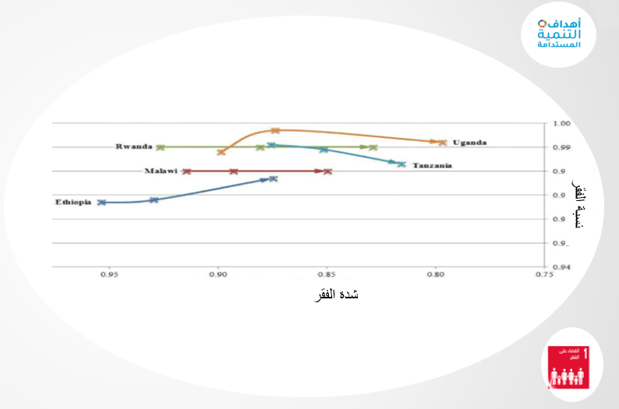
الحاجة إلى أداة تخطيط لتنفيذ خطة الأمم المتحدة للتنمية ومعالجة مشكلة الفقر ~ أهداف التنمية المستدامة
دليل الفقر المتعدد الأبعاد - استراتيجيات للحد من الفقر
على الرغم من الفرضيات الكثيرة والمتشعبة، فإن أساليب التنبؤ و المحاكاة المستخدمة لأهداف نمذجة دليل الفقر المتعدد الأبعاد تظل ممارسة أساسية للتخطيط ووضع السياسات الاجتماعية والاقتصادية

Slide 3
نماذج التحسين - عبر بعدين (نوع التدخل ونوع العلاقة أو الترابط بين المؤشرات)
نوع العلاقة أو الترابط بين المؤشرات
من المفترض أن تكون المؤشرات مستقلة
لا علاقة بين المؤشرات
نموذج التدخل على صعيد الأسرة نظري حيث، يُفترض أن الدولة قادرة على استهداف فئات أسرية محددة في تدخلاتها عبر مؤشرات محددة، من دون مراعاة السياق المكاني ، الزماني، الاجتماعي والاقتصادي الذي تعيش فيه الأسرة.
في نموذج الاستهداف على المستوى الوطني أو الجغرافي، تستطيع الدولة أن تستهدف الأُسر المحرومة (وليس بالضرورة الفقيرة) في المناطق الجغرافية المحددة، وأن تراقب الاستجابة المجتمعية التي يُتوقَّع أن تكون عشوائية وغير دقيقة، على عكس الاستجابة الحتمية في نموذج الاستهداف على مستوى الأسرة.
المؤشرات التي تتشابه و التي تنتمي إلى البعد ذاته مترابطة تمامًا ، أما العلاقة بين الأبعاد فهي غير موجودة
الارتباط الكامل بين بعض المؤشرات
التدخل على صعيد الأسرة
التدخل على صعيد الجغرافي (القضاء)
التدخل على الصعيد الوطني
نوع التدخل

Slide 4
نماذج التحسين
نوع العلاقة أو الترابط بين المؤشرات
حتمية
احتمالية
لا علاقة بين المؤشرات
الارتباط الكامل بين بعض المؤشرات
التدخل على صعيد الأسرة
التدخل على صعيد الجغرافي (القضاء)
التدخل على الصعيد الوطني
نوع التدخل

Slide 5
النماذج الاحتمالية - رسم توضيحي
عدد الموارد اللازمة لإزالة حالة الحرمان لأسرة ما في مؤشرٍ ما، تساوي ٤٫٥ وحدات. باستخدام نموذج المحاكاة ومدخلاته، و لتحقيق الهدف المرجو من خفض دليل الفقر، فإن الموارد المالية اللازمة لانتشال جميع الأسر المستهدفة في هذا المؤشر تساوي ٩ وحدات
وضع الأسرة | المحاكاة الأولى | المحاكاة الثانية
الأسرة ١ (محرومة وفقيرة) | مستهدفة | غير مستهدفة
الأسرة ٢ (محرومة و غير فقيرة) | غير مستهدفة | مستهدفة
الأسرة ٢ (محرومة و غير فقيرة) | مستهدفة | مستهدفة
الأسرة ٤ (غير محرومة و غير فقيرة)
الأسرة ٥ (غير محرومة و غير فقيرة)
الأسرة ٦ (غير محرومة و غير فقيرة)

Slide 6
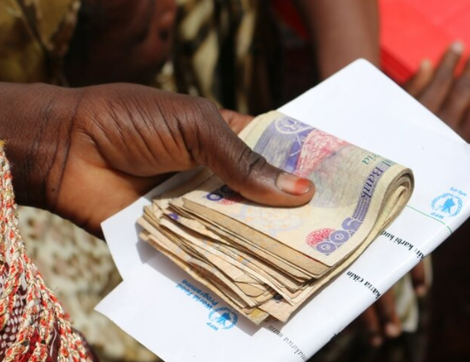
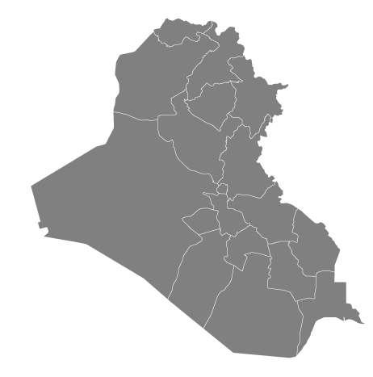
نماذج التحسين و ربطها بسياسات الحماية الإجتماعية
نوع المؤشرات
مؤشر خاص
التدخل على صعيد الأسرة
التدخل على صعيد الجغرافي بإستخدام طريقة التجميع ( (clustering وباستخدام متغير الدخل أو الإستهلاك
مؤشر عام
التدخل على صعيد الجغرافي (القضاء)
نوع التدخل

Slide 7
ملامح، خصائص و كفاءة النماذج
كفاءة النماذج
ملامح من النماذج
استهداف الأسر التي تعاني من فقر متعدد الأبعاد /استهداف الأسر المحرومة / تخصيص التحويلات النقدية وفقًا لأنماط استهلاك أو مستوى دخل الأسر
نوع التحويلات للمؤشرات
التحويلات النقدية أو العينية المصممة لاحتياجات الأسر
كفاءة عمليات نقل الموارد
تبديد الموارد من المساعدات المقدمة إلى الأسر المحرومة (لكن غير فقيرة) ؛ الأسر الفقيرة لكن دون انتشالهم من الفقر؛ الخسارة المعنوية (الأسر التي لا تستخدم التحويلات النقدية لتحسين وضعها في المؤشرات التي تعاني فيها من الحرمان)
القدرة على الاستهداف
N & D
HH

Slide 8
دراسة حالة - عينة من مسح ٢٠١٩ لمصر، استراتيجية تخصيص الموارد على النحو الأمثل في مؤشرات دليل الفقر المتعدد الأبعاد

Slide 9
البيانات
مسح ٢٠١٨-٢٠١٩
١٢٤٨٦ أسرة و ٢٢ مؤشر
تتميز كل أسرة بالمعلومات الديموغرافية، الإجتماعية و الإقتصادية
المؤشرات تنتمي إلى سبعة أبعاد
يتم ترجيح كل بُعد بالتساوي ويتم ترجيح كل مؤشر ضمن البعد الواحد بالتساوي
عتبة الفقر ١/٣

Slide 10
نتائج دليل الفقر لسنة الأساس ٢٠١٩ و للعينة الفرعية المختارة
المؤشرات | نسبة إجمالي الأسر المحرومة في المؤشر المحدد بغض النظر عما إذا كانوا يعانون من الفقر المتعدد الأبعاد أم لا | مساهمة المؤشر للدليل
الحضور إلى المدرسة | 6.0% | 3.5%
الكهرباء | 9.8% | 2.6%
البطالة | 5.0% | 1.5%
المساعدة الاجتماعية | 21.5% | 11.0%
دليل الفقر
17.6
نسبة الفقر
35.5
شدة الفقر
36.4
المؤشرات | الموارد اللازمة لرفع مستوى الأسرة فوق حد الحرمان في كل مؤشر | قدرة (أو نطاق الموارد) الدولة في كل مؤشر
الحضور إلى المدرسة | $$6$$ | 0 to $6,000$
الكهرباء | $$5$$ | 0 to $5,500$
البطالة | $$3$$ | $$0 to 3,500$$
المساعدة الاجتماعية | $$6$$ | $$0 to 6,500$$

Slide 11
نتائج المحاكاة

Slide 12
النتائج (٢/١)
 | نتائج سنة الأساس (عام ٢٠١٩) | التدخل على صعيد الأسرة | التدخل على صعيد الجغرافي (القضاء) | التدخل على الصعيد الوطني | المستوى الديموغرافي للمؤشر العام و المستوى الجغرافي بإستخدام طريقة التجميع للمؤشر الخاص | المستوى الديموغرافي للمؤشر العام و التدخل على صعيد الأسرة للمؤشر الخاص
عدد الأسر التي تم انتشالها من دائرة الفقر |  | 27 | 28 | 28 | 29 | 27
عدد الأسر التي زالت منها حالة الحرمان |  | 27 | 42 | 102 | 47 | 34
عدد المرات التي زالت منها حالة الحرمان لكل أسرة عبر جميع المؤشرات |  | 1 | 2 | 2 | 2 | 1
نسبة الفقر | 35.5% | 27.5% | 27.9% | 28.9% | 27.9% | 27.7%
شدة الفقر | 36.4% | 37.6% | 37.1% | 35.6% | 37.0% | 37.1%
نسبة تخفيض دليل الفقر المتعدد الأبعاد |  | -20.1% | -20.0% | -20.4% | -20.0% | -20.2%

Slide 13
النتائج (٢/٢)
نسبة إجمالي الأسر المحرومة في المؤشر مفصلة لكل مجموعة من السكان
نتائج نموذج التدخل على صعيد الجغرافي بإستخدام طريقة التجميع ( (clusteringوباستخدام متغير الدخل أو الإستهلاك
المجموعات | I | II | III | IV | V | VI
الأسر التي أصبحت غير فقيرة بسبب إزالة حالة الحرمان في مؤشر واحد أو عدة مؤشرات | 1 | 4 | 12 | 1 | 2 | 9
عدد المرات التي زالت فيها حالة الحرمان | 1 | 9 | 17 | 3 | 4 | 13
متوسط ​​الدخل لكل مجموعة أفراد (unit ~ denoted in local currency units - thousands) | 3.2 | 5.6 | 1.8 | 4.1 | 1.4 | 1.6

Slide 14
شكراً

